Slide 1
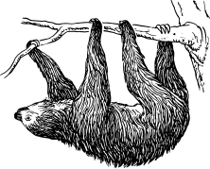




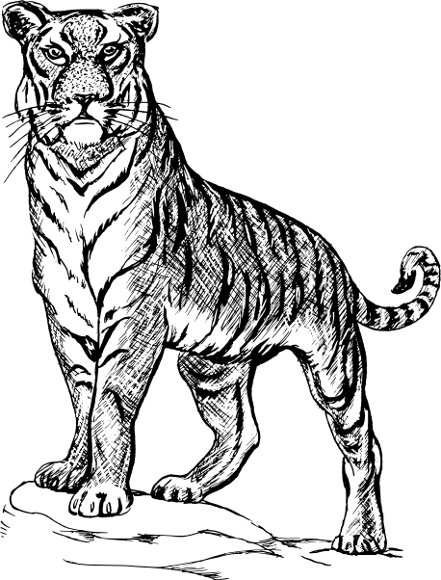
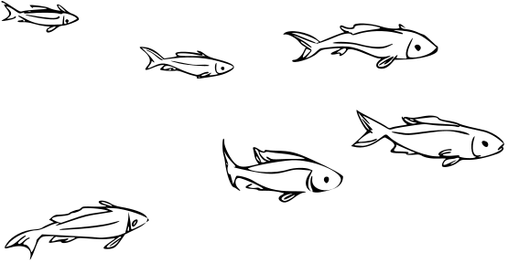

112學年度下學期 學校日
三年級自然科學教學計畫
廖保銀 老師

Slide 2


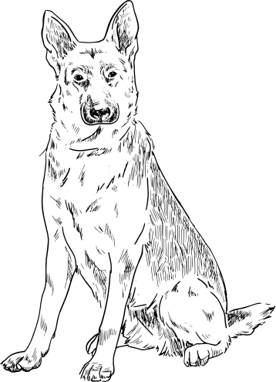
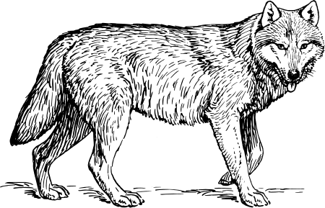
三年級學習內容總覽
第一次期考(4/23)
第二次期考(6/20)
第一單元 田園樂
1.蔬菜是從哪裡來的？
2.哪些因素會影響蔬菜生長？
3.蔬菜生長會經歷哪些變化？
第二單元
溫度變化對物質的影響
1.什麼因素會影響物質變化？
2.溫度改變對水有哪些變化？
3.溫度改變對其他物質有何影響？
第三單元 我是動物解說員
1.動物身體構造與功能有關嗎？
2.動物身體構造和適應環境有關嗎？
3.動物有什麼生存法寶？
第四單元 天氣變變變
1.天氣對生活有何影響？
2.如何觀測天氣？
3.如何應用天氣資訊？

Slide 3

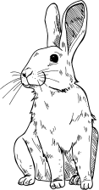
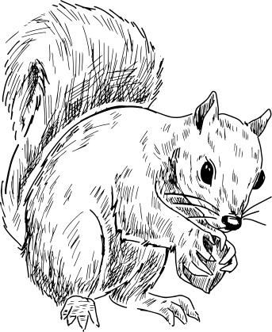
教學方式與評量
02 評量
1.占比:
定期評量40％，平時表現60％
2.平時表現:
含課堂表現（學習態度、提問、
發表、小組實驗等）、習作及
作業單書寫、隨堂測驗、
服務學習等。
01 教學方式
1.透過提問引導思考。
2.進行實驗、觀察、分析結果，從操作中學習知能並能與組員合作。
3.熟悉課室英語和關鍵字彙與句子。

Slide 4
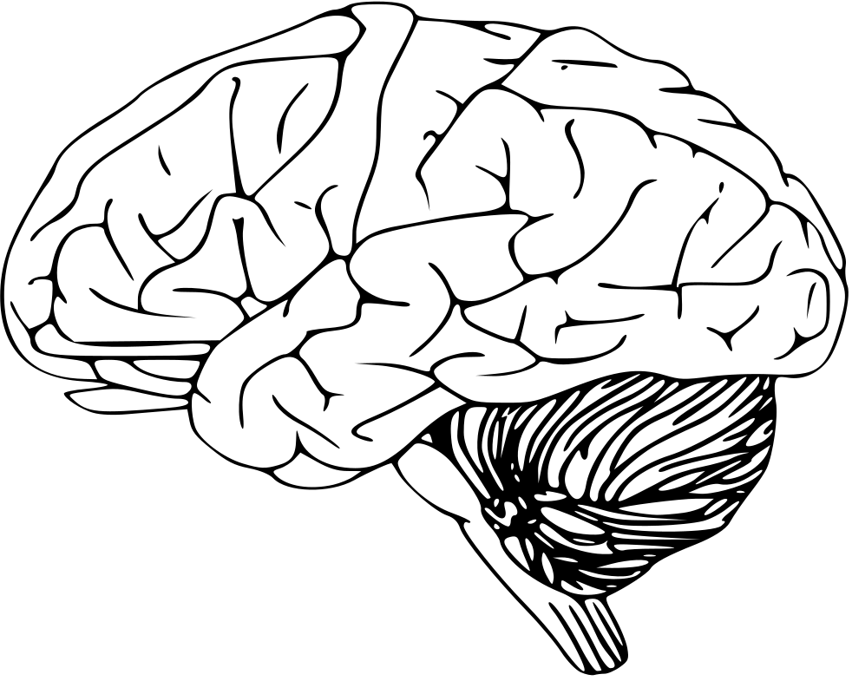
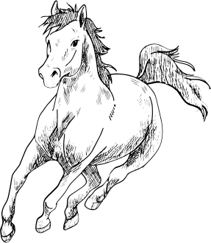
家長配合事項
  陪同孩子探索研究，鼓勵孩子對身邊的現象多觀察、多思考。
  鼓勵孩子多閱讀自然科學讀物，增強科普素養。
  所有的學習都要靠平日點滴的累積，希望家長們能時時協助注意孩子的學習狀況及態度。
  檢查孩子的作業能否確實完成及訂正。

Slide 5
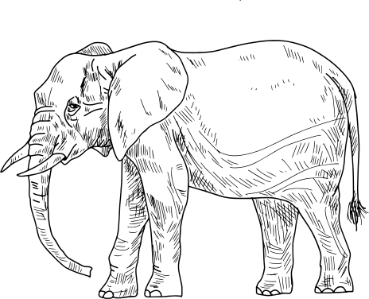
孩子學習的路上，
我們一起合作、陪伴。
感謝您的聆聽與配合!
聯繫方式：
學校電話：25965407分機號碼 828
Thank You !

